Slide 1

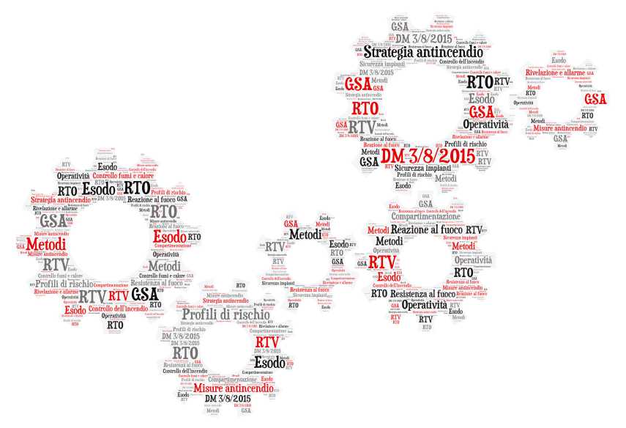
DM 18/10/2019: codice di prevenzione incendi
SEZIONE G - Generalità
Capitolo G.2
Progettazione per la sicurezza antincendio

Slide 2


Capitolo G.2 - Progettazione per la sicurezza antincendio
… l’obiettivo del decreto è definire una metodologia per la progettazione della sicurezza antincendio ….. finalizzata al raggiungimento degli obiettivi
primari della prevenzione incendi
Obiettivi «primari» della progettazione della sicurezza antincendio [G.2.5]
sicurezza della vita umana
incolumità delle persone
tutela dei beni e dell’ambiente

Slide 3

PRINCIPI
L’impostazione generale del «codice» è basata sui seguenti principi …….
generalità
standardizzazione ed integrazione
semplicità
contenuti basati sull’evidenza
modularità
aggiornabilità
flessibilità
inclusione
le diverse disabilità (es. motorie, sensoriali, cognitive, ...), temporanee o permanenti, delle persone che frequentano le attività sono considerate parte integrante della progettazione della sicurezza antincendio

Slide 4
STRUTTURA DEL DOCUMENTO
sezione G, Generalità: contiene i principi fondamentali per la progettazione della sicurezza antincendio applicabili indistintamente a tutte le attività
sezione S, Strategia antincendio: contiene le misure antincendio di prevenzione, protezione e gestionali applicabile a tutte le attività, al fine di ridurre il rischio di incendio (reazione al fuoco, resistenza al fuoco, ecc)
sezione V, regole tecniche Verticali (aree a rischio specifico, atmosfere esplosive, vani ascensori ………)
sezione M, Metodi: contiene le metodologie progettuali volte alla risoluzione di specifiche problematiche tecniche

Slide 5


CAMPO DI APPLICAZIONE
Attività nuove
Attività esistenti
…. a condizione che le misure di sicurezza antincendio esistenti nella restante parte di attività, non interessata dall’intervento, siano compatibili con gli interventi di ristrutturazione parziale o di ampliamento da realizzare …
I criteri operativo o progettuali indicati dal Codice si possono applicare anche alle ristrutturazione parziale ovvero di ampliamento ad attività esistenti …

Slide 6
… ricapitolando ….

Slide 7
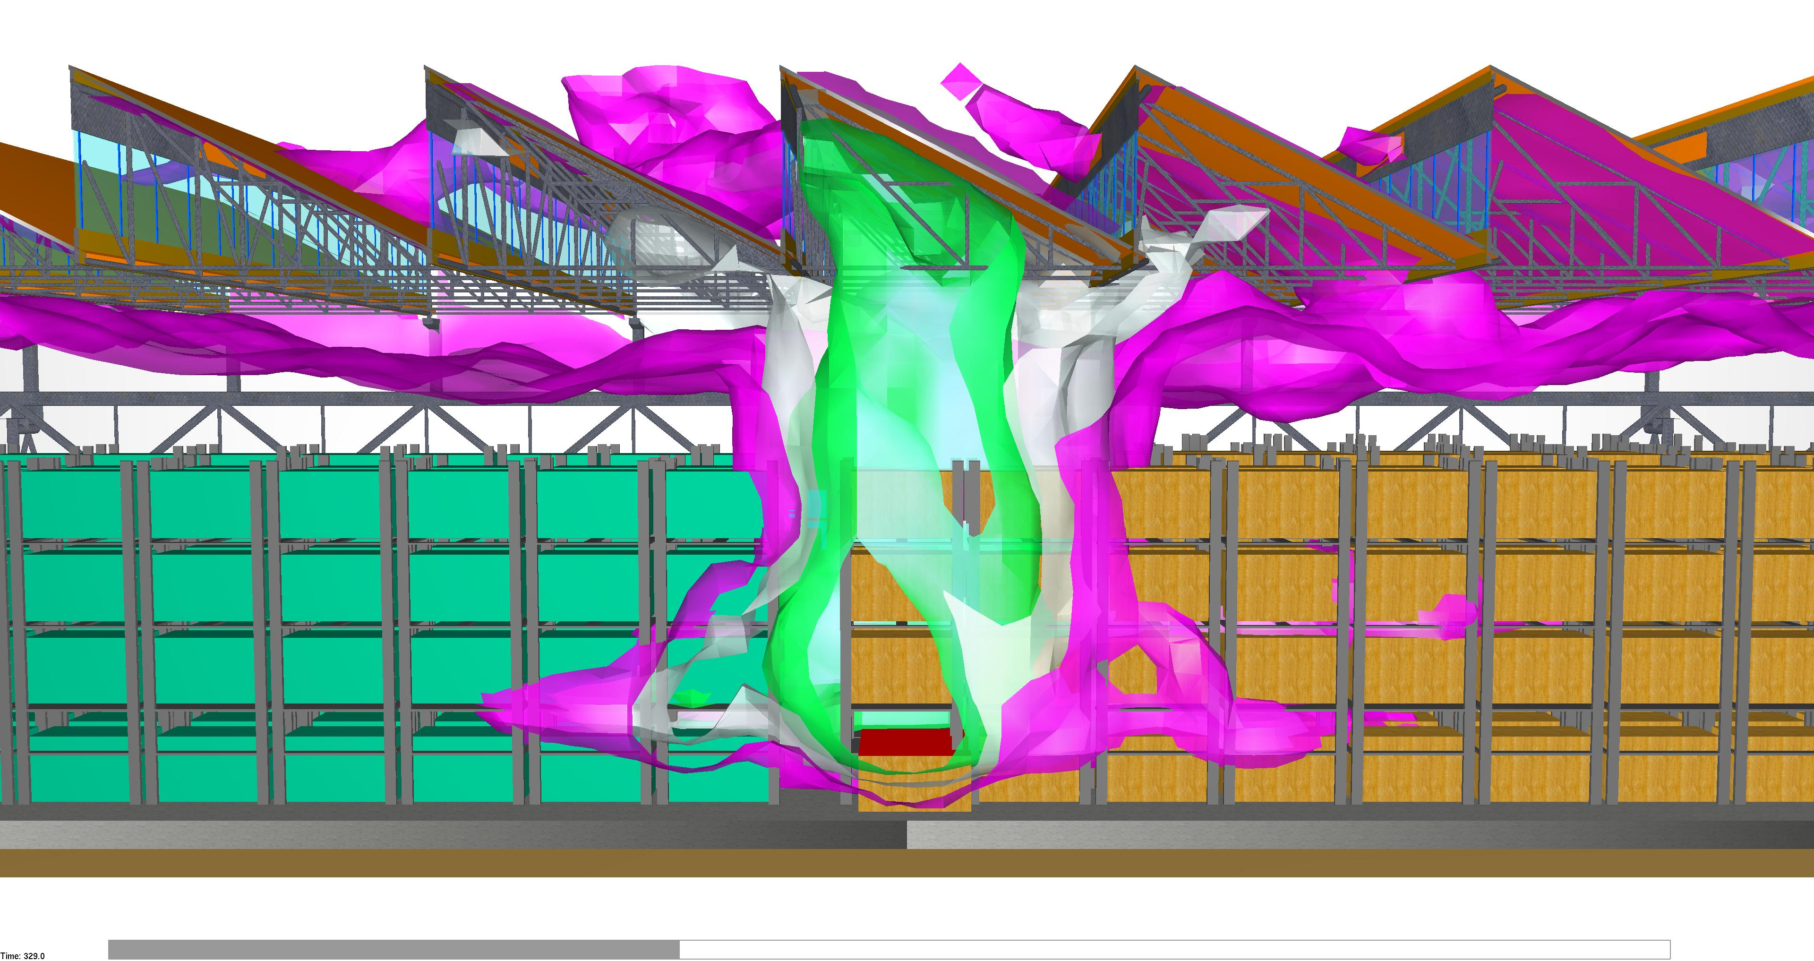
IPOTESI FONDAMENTALI [G.2.3]
In condizioni ordinarie, l’incendio di un’attività si avvia da un solo punto di innesco (escluso l’incendio doloso o eventi estremi come catastrofi, azioni terroristiche ecc …)
Il rischio di incendio di un’attività non può essere ridotto a zero.
Le misure antincendio sono selezionate dunque per minimizzare il rischio di incendio, in termini di probabilità e di conseguenze, entro dei limiti considerati accettabili

Slide 8
Obiettivi «primari» della progettazione della sicurezza antincendio [G.2.5]
minimizzare le cause d’incendio o d’esplosione;
garantire la stabilità delle strutture portanti per un periodo di tempo determinato;
limitare la produzione e la propagazione di un incendio all’interno dell’attività;
limitare la propagazione di un incendio ad attività contigue
limitare gli effetti di un’esplosione
garantire la possibilità che gli occupanti lascino l’attività autonomamente o che gli stessi siano soccorsi in altro modo
garantire la possibilità per le squadre di soccorso di operare in condizioni di sicurezza
tutelare gli edifici pregevoli per arte o storia
garantire la continuità d’esercizio per le opere strategiche
prevenire il danno ambientale e limitare la compromissione dell’ambiente in caso d’incendio
sicurezza della vita umana
incolumità delle persone
tutela dei beni e dell’ambiente
come ….

Slide 9
G.2.6 – Metodologia generale
….. 2019
La progettazione della sicurezza antincendio delle attività è un processo iterativo ….
scopo della progettazione
descrizione qualitativa e quantitativa dell’attività e del suo funzionamento, al fine di chiarire lo scopo della progettazione
localizzazione e contesto, finalità, vincoli, struttura organizzativa e responsabilità, tipologia e quantità di occupanti, processi produttivi, opere da costruzione, impianti, tipologia e quantità di materiali stoccati o impiegati, …
obiettivi di sicurezza
sono esplicitati gli obiettivi di sicurezza della progettazione
Ad esempio, non è necessario tutelare edifici che non risultino pregevoli per arte o storia, o garantire la continuità d’esercizio per opere che non siano considerate strategiche.
valutazione del rischio
paragrafo G.2.6.1
profili di rischio
paragrafo G.2.6.2
strategia antincendio
alla mitigazione del rischio valutato tramite misure preventive, protettive e gestionali [G.2.6.3–G.2.6.4–G.2.6.5]
qualora il risultato della progettazione non sia ritenuto compatibile con lo scopo definito … il progettista itera i passi …

Slide 10
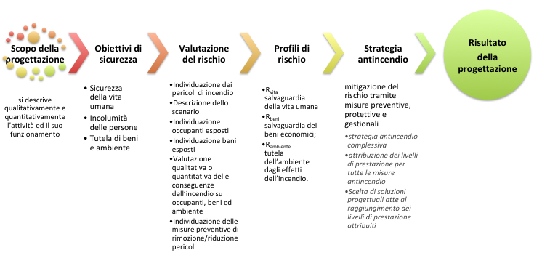
G.2.6 – Metodologia generale
Se risultato non compatibile con scopo progettazione

Slide 11

Metodologia generale
Valutazione del rischio d’incendio
Scopo della progettazione
Strategia antincendio
Misure antincendio
Reazione al fuoco
Resistenza al fuoco
Compartimentazione
Esodo
Controllo fumi e calore
Rivelazione e allarme
GSA
Operatività antincendio
Sicurezza impianti
Livelli di prestazione
Soluzioni conformi
Soluzioni alternative
Obiettivi della sicurezza antincendio
Vita umana
Incolumità delle persone
Tutela beni e ambiente
Profili di rischio
R_{vita}, R_{beni}, R_{ambiente}
I
Valutazione del Rischio Incendio
II
III
…..
Il progettista impiega uno dei metodi di regola dell’arte per la valutazione del rischio d’incendio, in relazione alla complessità dell’attività trattata …… il codice detta il contenuto minimo …..

Slide 12
Valutazione del rischio d’incendio
…. devono essere trattati almeno i seguenti argomenti …
individuazione dei pericoli di incendio attraverso l’indicazione di elementi che permettono di individuare i pericoli stessi presenti nell’attività;
Nota - Si indicano ad esempio: destinazione d’uso generale e particolare; sostanze pericolose e loro modalità di stoccaggio, lavorazione o movimentazione; carico di incendio nei vari compartimenti; impianti di processo; lavorazioni; macchine, apparecchiature ed attrezzi; movimentazioni interne; impianti tecnologici di servizio; aree a rischio specifico
…… 2015
descrizione delle condizioni ambientali nelle quali i pericoli sono inseriti
Nota Si indicano ad esempio: condizioni di accessibilità e viabilità; layout aziendale (distanziamenti, separazioni, isolamento); caratteristiche degli edifici (tipologia edilizia, geometria, volumetria, superfici, altezza, piani interrati, articolazione planovolumetrica, compartimentazione, ecc.); aerazione, ventilazione e superfici utili allo smaltimento di fumi e di calore; affollamento degli ambienti, con particolare riferimento alla presenza di persone con ridotte od impedite capacità motorie o sensoriali; vie di esodo.
determinazione di quantità e tipologia degli occupanti esposti al rischio d’incendio
individuazione dei beni esposti al rischio d’incendio
valutazione qualitativa o quantitativa delle conseguenze dell’incendio su occupanti, beni ed ambiente
individuazione delle misure preventive che possano rimuovere o ridurre i pericoli che determinano rischi significativi.

Slide 13
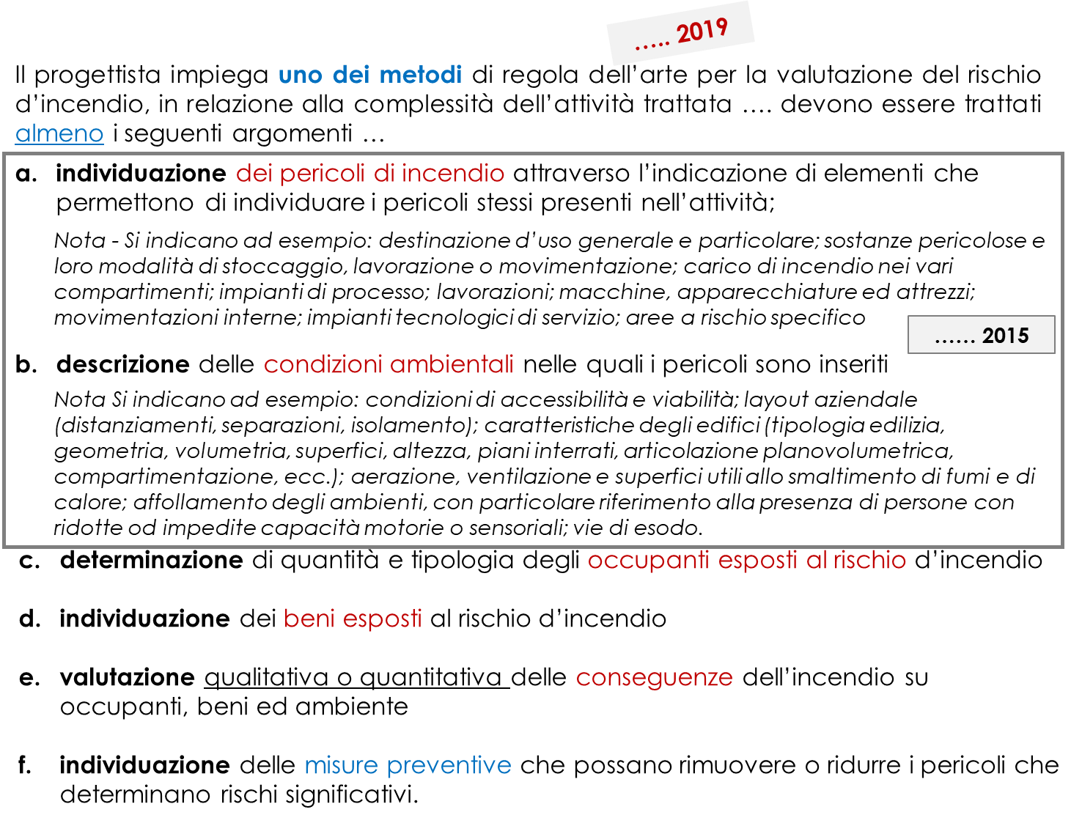

disponibili pertinenti
regole tecniche verticali
la valutazione del rischio d’incendio è limitata agli aspetti peculiari della specifica attività trattata
Negli ambiti delle attività in cui sono presenti sostanze infiammabili allo stato di gas, vapori, nebbie o polveri combustibili, la valutazione del rischio d’incendio deve includere anche la valutazione del rischio per atmosfere esplosive [V.2]

Slide 14
Attribuzione dei profili di rischio [G.2.6.2]
….. 2019
….. dopo aver valutato il rischio d’incendio per l’attività …….
… il progettista attribuisce le seguenti tre tipologie di profili di rischio
R_{vita}
salvaguardia della vita umana
R_{beni}
salvaguardia dei beni artistici, strategici ed economici;
R_{ambiente}
tutela dell'ambiente dagli effetti dell'incendio
I profili di rischio sono indicatori speditivi e sintetici della tipologia di rischio presente negli ambiti dell’attività e non sono sostitutivi della dettagliata valutazione del rischio d’incendio condotta dal progettista secondo le indicazioni del paragrafo G.2.6.1

Slide 15
Metodologia generale
….. 2019
…. ricapitolando …
Scopo
della Progettazione
Strategia antincendio
Obiettivi della sicurezza antincendio
•Vita umana
•Incolumità delle persone
•Tutela beni e ambiente
Misure antincendio
Reazione al fuoco
Resistenza al fuoco
Compartimentazione
Esodo
Controllo fumi e calore
Rivelazione e allarme
GSA
Operatività antincendio
Sicurezza impianti
Livelli di prestazione
Soluzioni
conformi
Soluzioni
alternative
I
II
Valutazione
del
Rischio Incendio
III
…
Profili di rischio
R_{vita,}
R_{beni,}
R_{ambiente}
Mitigazione del rischio: strategia antincendio (misure
antincendio di prevenzione, di protezione e gestionali).

Slide 16
Attribuzione dei livelli di prestazione alle misure antincendio
Nella sezione Strategia antincendio sono forniti i criteri di attribuzione dei livelli di prestazione alle misure antincendio.
Nelle pertinenti regole tecniche verticali possono essere definiti alcuni dei livelli di prestazione.
Per livelli di prestazione differenti da quelli proposti dal Codice occorre dimostrare il raggiungimento degli obiettivi di sicurezza antincendio secondo uno dei metodi previsti al paragrafo G.2.7.(attività con valutazione del progetto ordinaria ed in deroga).

Slide 17



Individuazione delle soluzioni progettuali
Conformi
Alternative
In deroga
Nelle RTV possibili soluzioni complementari, sostitutive o prescrizioni aggiuntive.

Slide 18
Applicazione di soluzioni alternative
Sono proposte nei pertinenti paragrafi della Strategia Antincendio e delle RTV
Il progettista che fa ricorso alle soluzioni alternative è tenuto a dimostrare il raggiungimento del collegato livello di prestazione, impiegando uno dei metodi di progettazione della sicurezza antincendio ammessi per ciascuna misura antincendio tra quelli del paragrafo G.2.7

Slide 19

TABELLA G.2.1

Slide 20
Metodi di progettazione
della sicurezza antincendio (G.2.7)
verifica delle soluzioni alternative al fine di dimostrare il raggiungimento del collegato livello di prestazione;
b. verifica del livello di prestazione attribuito alle misure antincendio al fine di dimostrare il raggiungimento dei pertinenti obiettivi di sicurezza antincendio.

Slide 21
G.2.6.5.3 SOLUZIONI IN DEROGA
Il progettista (professionista antincendio) che sceglie le soluzioni in deroga è tenuto a dimostrare il raggiungimento dei pertinenti obiettivi di prevenzione incendi di cui al paragrafo G.2.5, impiegando uno dei metodi di progettazione della sicurezza antincendio previsti al paragrafo G.2.8…..
i metodi per la progettazione della sicurezza antincendio di cui alla tabella G.2-1 ed i metodi aggiuntivi della tabella G.2-2.
Tutte le disposizioni del presente documento, incluse quelle definite nelle regole tecniche verticali RTV, possono diventare oggetto di procedimento di deroga.

Slide 22

Valutazione del progetto antincendio [G.2.9]
…… il progettista deve garantire tramite la documentazione progettuale ….
l’appropriatezza degli obiettivi di sicurezza antincendio perseguiti, delle ipotesi di base, dei dati di ingresso, dei metodi, dei modelli, degli strumenti normativi selezionati ed impiegati a supporto della progettazione antincendio
la corrispondenza delle misure di prevenzione incendi agli obiettivi di sicurezza perseguiti secondo le indicazioni del presente documento
la correttezza nell’applicazione di metodi, modelli, strumenti normativi
……. il progettista assume piena responsabilità in merito alla valutazione del rischio di incendio riportata nella documentazione progettuale relativa all’attività ….

Slide 23
Indicazioni generali per la progettazione di impianti per la sicurezza antincendio[G.2.10]
….. 2019
Per l’installazione e la modifica sostanziale [definizione G.1.14] degli impianti deve essere redatto un progetto dell’impianto, elaborato secondo la regola dell’arte e sulla base dei requisiti indicati nella specifica dell’impianto
Progetto dell’impianto
insieme dei documenti indicati dalla norma assunta a riferimento per la progettazione di un nuovo impianto di protezione attiva contro l’incendio o di modifica sostanziale di un impianto esistente.
….. almeno gli schemi e i disegni planimetrici dell’impianto, nonché una relazione tecnica comprendente i calcoli di progetto, ove applicabili, e la descrizione dell’impianto, con particolare riguardo alla tipologia ed alla caratteristica dei materiali e dei componenti da utilizzare ed alle prestazioni da conseguire
elaborato secondo una norma europea o una norma nazionale, lo stesso deve essere a firma di tecnico abilitato
elaborato secondo norme internazionali o norme riconosciute a livello internazionale, TS o TR, lo stesso deve essere a firma di professionista antincendio
I parametri impiegati per la progettazione degli impianti sono individuati dai soggetti responsabili della valutazione del rischio di incendio e della progettazione.

Slide 24
Indicazioni generali per la progettazione di impianti per la sicurezza antincendio[G.2.10]
….. 2019
Ai fini della valutazione del progetto antincendio dell’attività …..
…. gli impianti devono essere documentati dalla specifica dell’impianto [a firma di tecnico abilitato o professionista antincendio] che si intende installare o modificare sostanzialmente
Specifica d’impianto
documento di sintesi dei dati tecnici che descrivono le prestazioni dell’impianto di protezione attiva contro l’incendio, le sue caratteristiche dimensionali (es. portate specifiche, pressioni operative, caratteristiche e durata dell’alimentazione dell’agente estinguente, estensione dettagliata dell’impianto, …) e le caratteristiche dei componenti da impiegare nella sua realizzazione (es. tubazioni, erogatori, sensori, riserve di agente estinguente, aperture di evacuazione, aperture di afflusso, …).
La specifica comprende il richiamo della norma di progettazione che si intende applicare, la classificazione del livello di pericolosità, ove previsto, lo schema a blocchi e gli schemi funzionali dell’impianto che si intende realizzare, nonché l’attestazione dell’idoneità in relazione al pericolo di incendio presente nell’attività

Slide 25
Indicazioni generali per la progettazione di impianti per la sicurezza antincendio[G.2.10]
Sistemi o impianti a disponibilità superiore [G.2.10.2]
sistema o impianto dotato di un livello di disponibilità [UNI EN 13306] più elevato rispetto a quello minimo previsto dalle norme di riferimento del sistema o dell’impianto
… può essere ottenuta …
migliore affidabilità
Ad esempio, grazie a componenti con minor rateo di guasto, ridondanza delle fonti di alimentazione elettrica, di estinguente, di componenti critici, inserimento di accorgimenti per la riduzione degli errori umani, protezioni specifiche dagli effetti dell’incendio, …
maggiore manutenibilità e supporto logistico della manutenzione
Ad esempio, tramite riduzione dei tempi di ripristino dei guasti, programmazione delle manutenzioni per settori dell’impianto, controlli e prove periodiche – rif. NFPA 25
per il mantenimento del livello di sicurezza raggiunto ……deve ….. essere prevista la gestione degli stati degradati o dello stato di indisponibilità del sistema
Ad esempio, tramite limitazione della severità degli stati degradati, misure gestionali compensative, condizioni o limitazioni d’esercizio dell’attività, …

Slide 26

Grazie per l’attenzione

